Slide 1
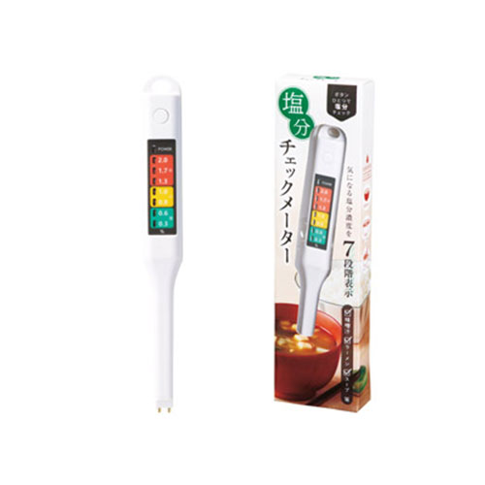
【提案書】
簡単計測!塩分チェックメーター
特徴
作った料理に漬けるだけで塩分量の簡単にチェック出来る便利アイテムです。お子様の離乳食の塩分チェックなどには非常に活躍してくれます。イベント等での特典用や景品用などにもおすすめ。
納期
納期スペース
仕様
素材：ABS
サイズ：15×25×214mm
包装：化粧箱
備考：ボタン電池4個付
お見積
お見積りスペース

